Slide 1
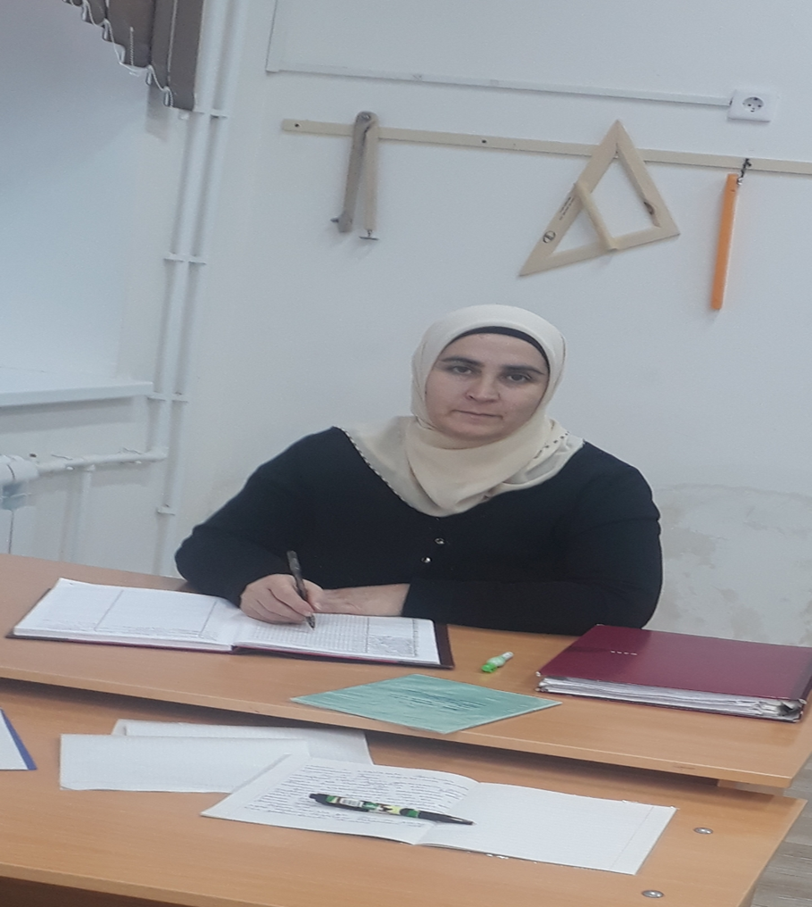
Тагирова Хьамидан Есита «Катар-Юртан номер 1 йолчу Муниципальни юкъардешаран ишколан» нохчийн меттан хьехархо.

Slide 2
Хьехархочун васт.
Шовда.

Slide 3
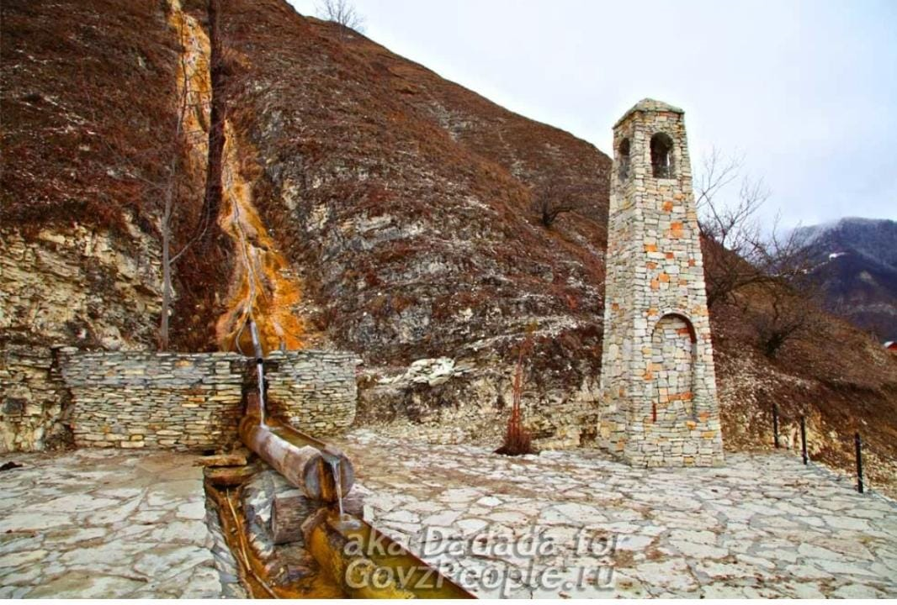

Slide 4
Хьехархо-шовда
Хьехархо хетало шовданах тера, Даима ша сирла и хуьлу дела. Ц1еначу дагца цо хьогалла йойу, Дешархойн хаарш а денна совдохуш.
Шовдано ц1еначу жил-1алам дендо, Беркат а ду цуьнца,дахар а цуьнца. Сирлачу шовданна т1ехволий ца воьду, Массеран и гича самукъадолу.
Даима и оьшу-яйа хьогалла, Хи доцу мохк хуьлу дахарах хаьдда. Даймахкахь ду мерза шовданаш шийла, Хьехархо хьан 1илма-бухдуьйлу шовда.

Slide 5
Коьрте г1ийла ойла хьерчарг,
Ахь шен ирсе кхачаво.
Хьайга доггах б1аьра хьаьжнарг,
Ахьа хьайца сецаво.
Со а лаьтта, хьоьга хьоьжуш,
Ахьа-м тулг1е егайо.
Ду-те соьга хьайн мотт буьйцуш,
Деган безам – сирла шовда.

Slide 7
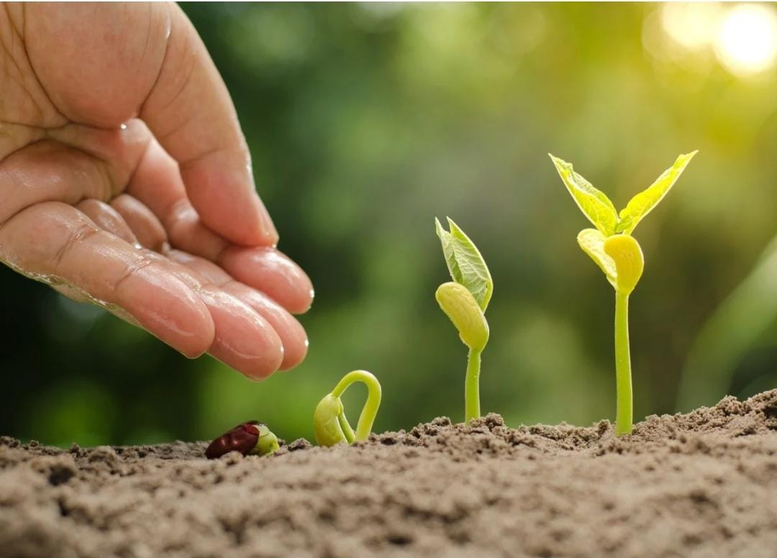

Slide 8
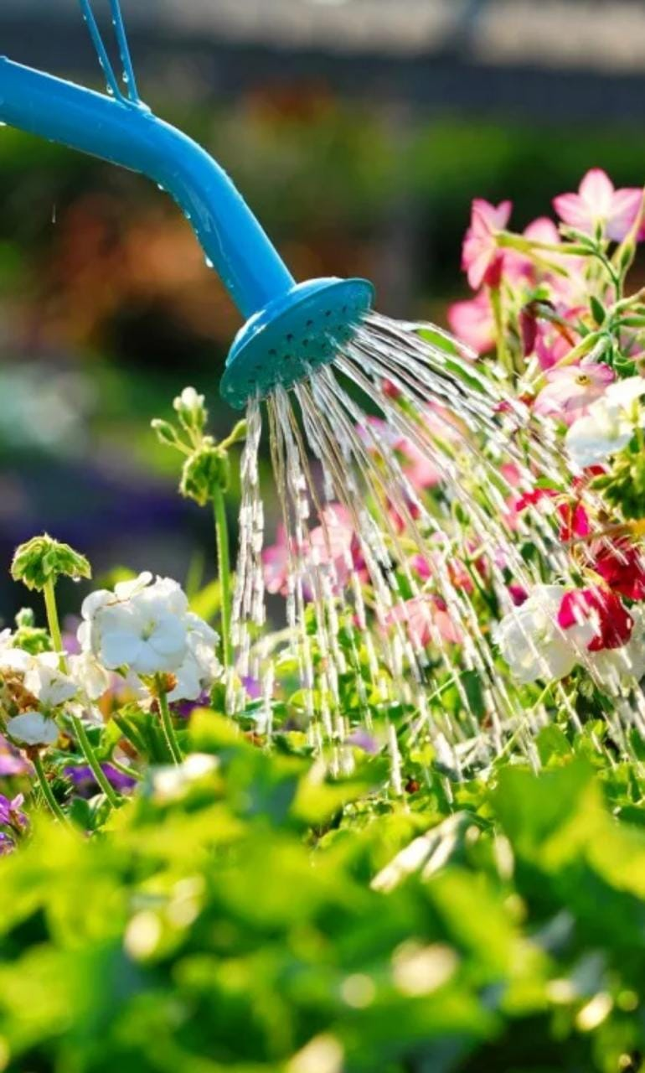

Slide 9
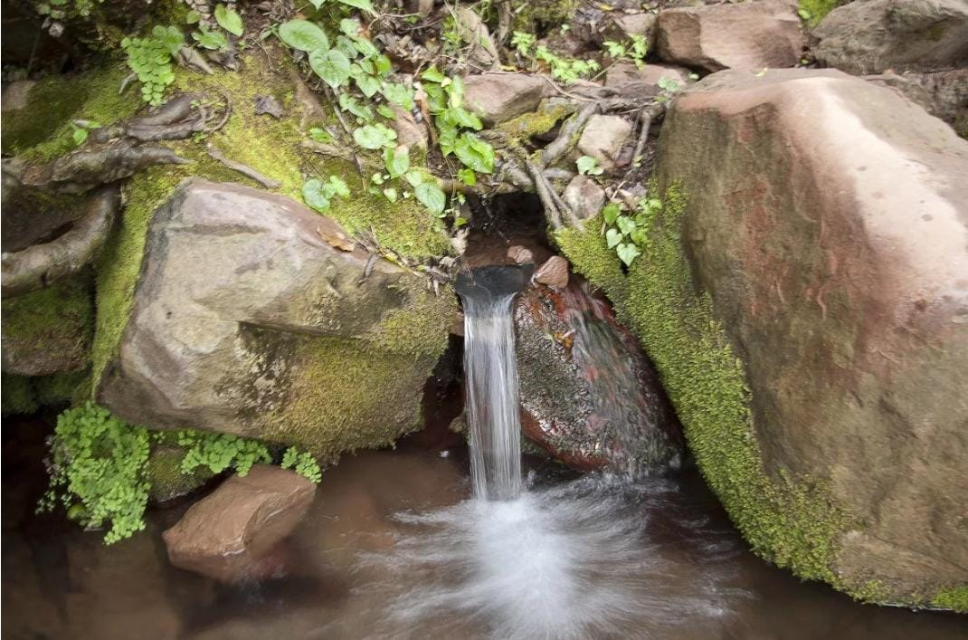

Slide 10
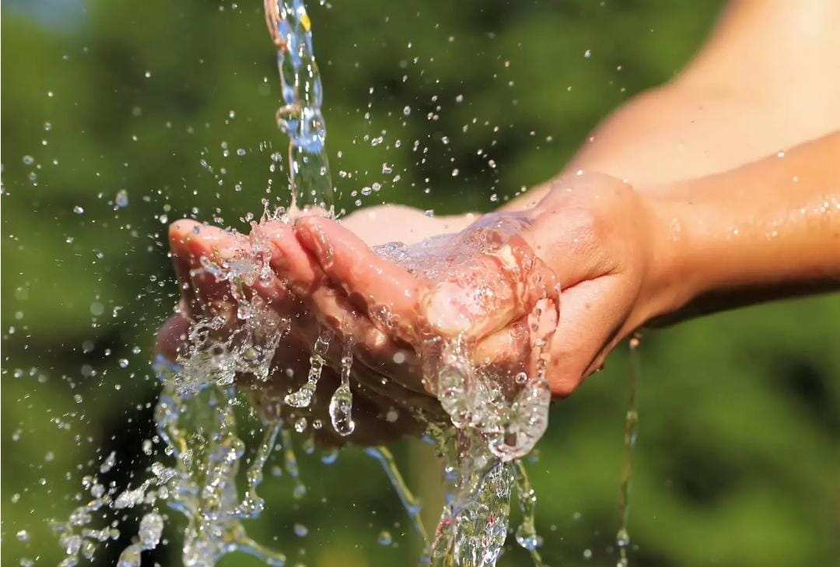

Slide 11
